Slide 1
Vabljeni na
Višjo strokovno šolo

Slide 2
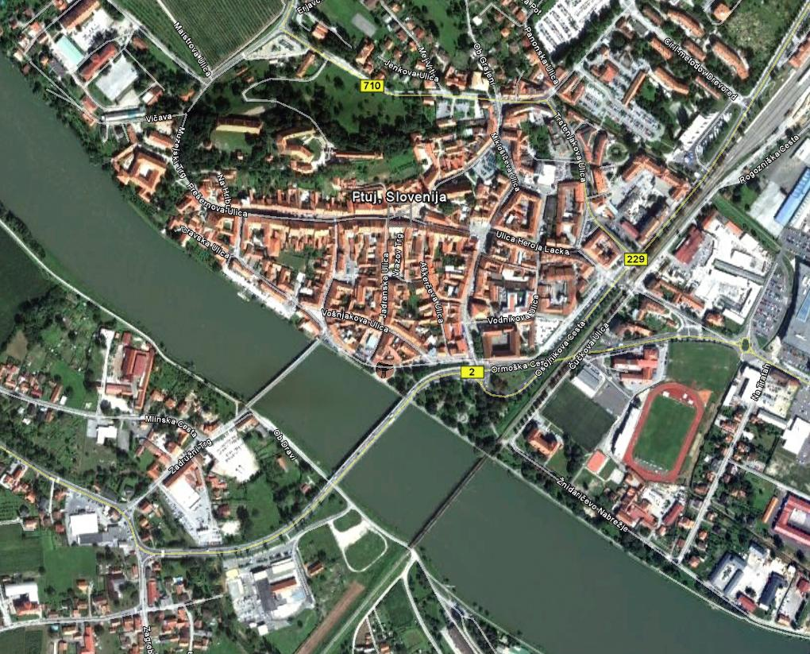
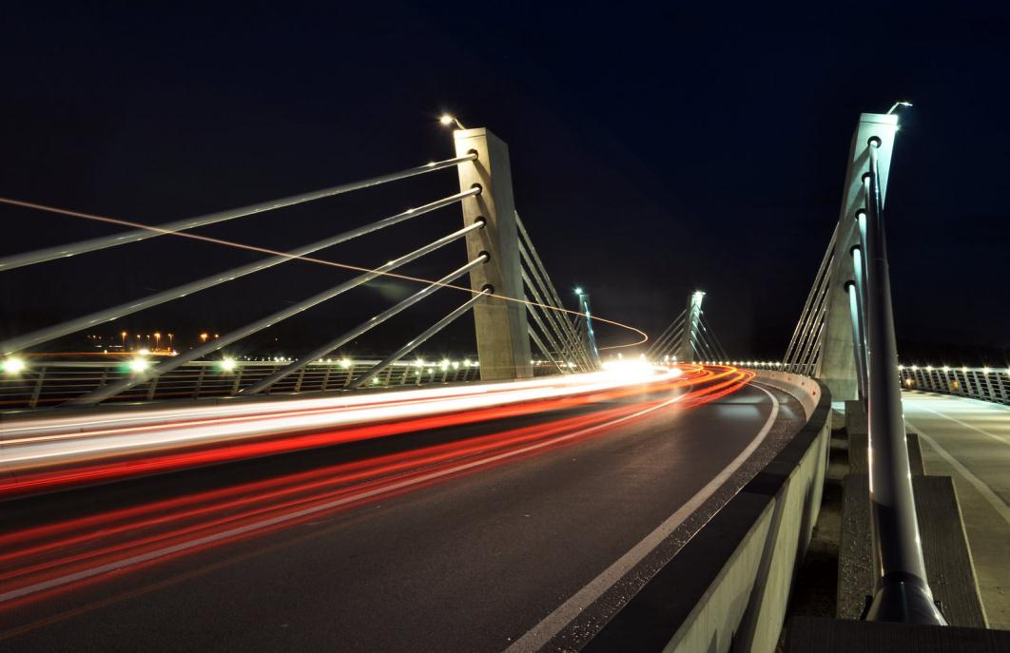
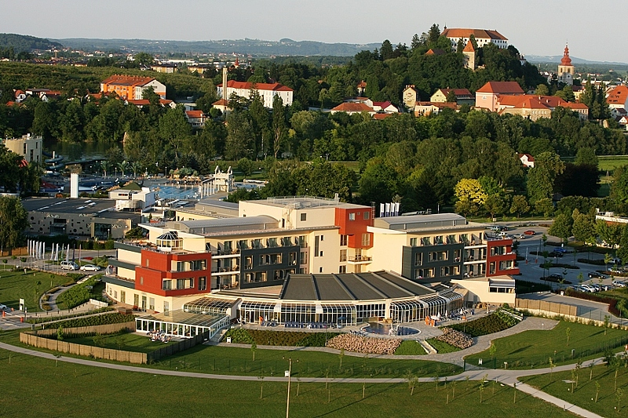
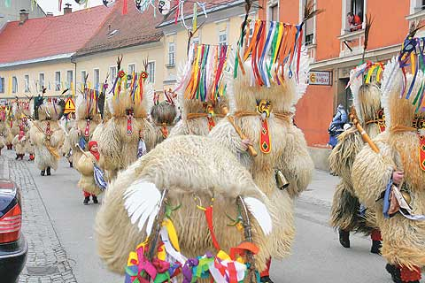
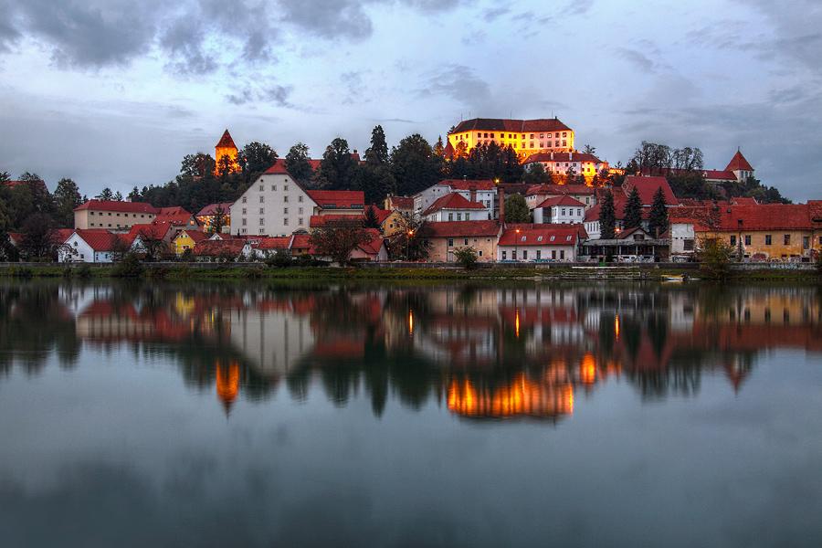
Ptuj – mesto tisočerih priložnosti

Slide 3
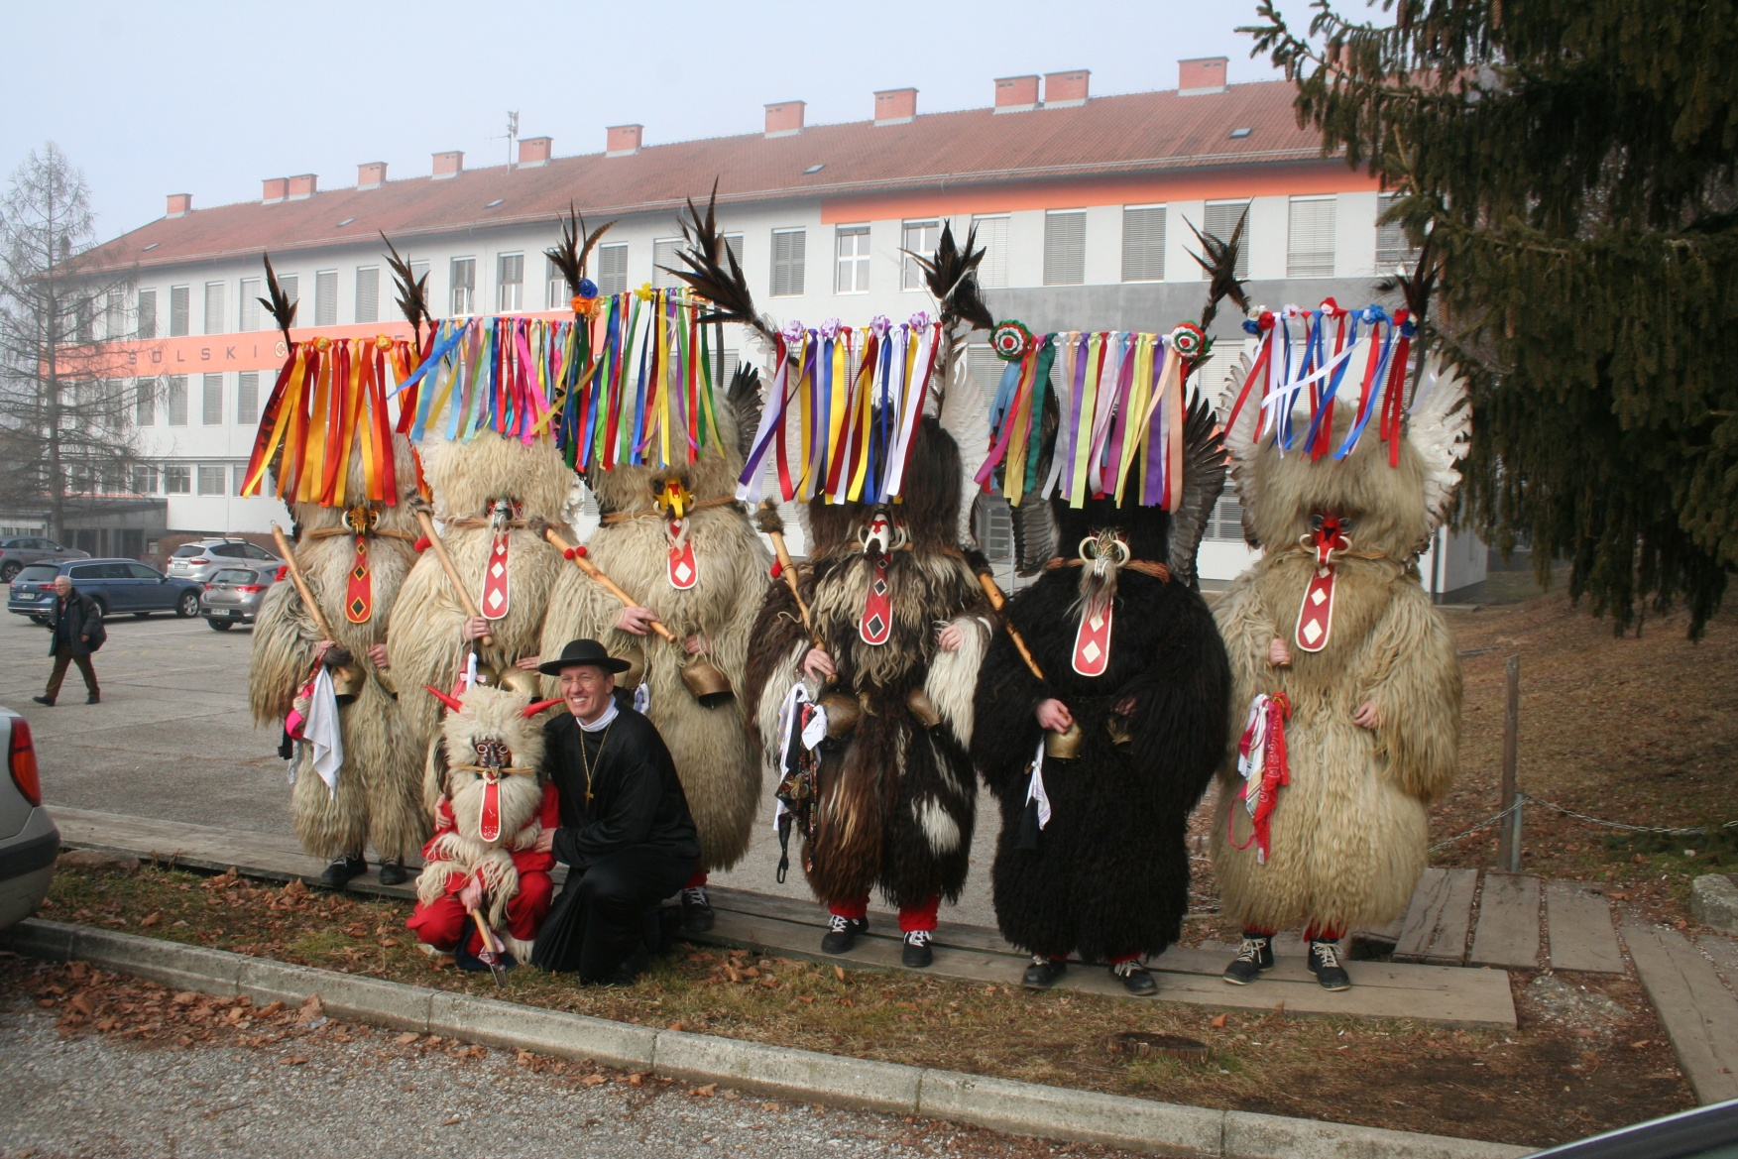
Naši študenti

Slide 4
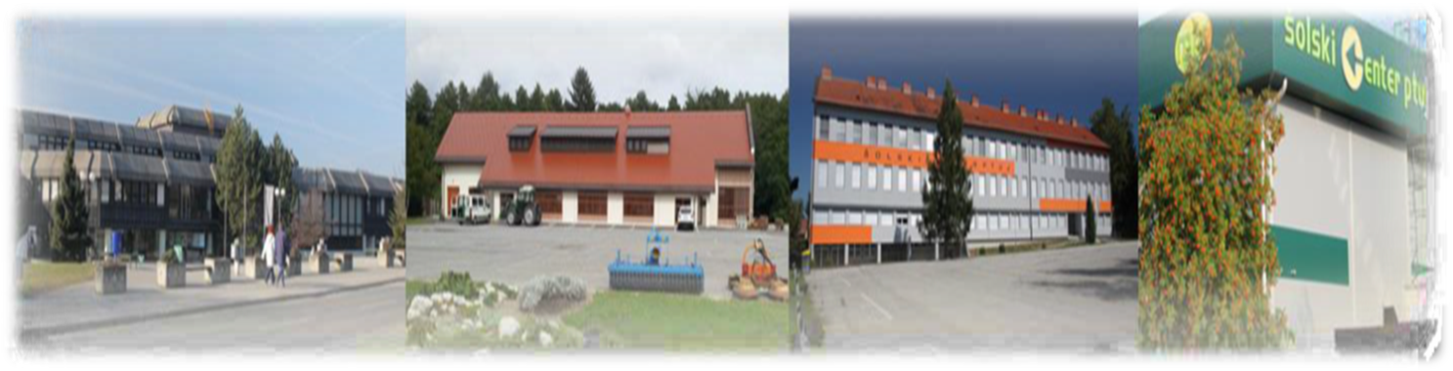
Lokacije šolskega centra Ptuj
Izkaznica VSŠ:
Študentov ~300/leto; Predavateljev ~35; Diplomantov ~60/leto

Slide 5

Naši programi - Poklici prihodnosti
Katere programe izvajamo na
Višji strokovni šoli (VSŠ) Šolskega centra Ptuj?
Skrbnik ključnih strank
Specialist za 3D tiskanje
Digitalni arheolog
(3D analiza pokrajine)
Idea-manager
(povezava od ideje do rešitve)
Podatkovni inženir
(analiza velikega števila podatkov)
Upravljalec socialnih medijev
Urbani agronom
(samooskrba v mestih)
Bionika
Ekonomist
Mehatronika
UPK

Slide 6


BIONIKA
EKONOMIST
MEHATRONIKA
UPRAVLJANJE PODEŽELJA IN KRAJINE
Redni in izredni študij
Status študenta višje strokovne šole lahko imate 3 leta

Slide 7

Vrednote šole
Prijaznost
Individualnost
Kakovost
Vseživljenjskost

Slide 8
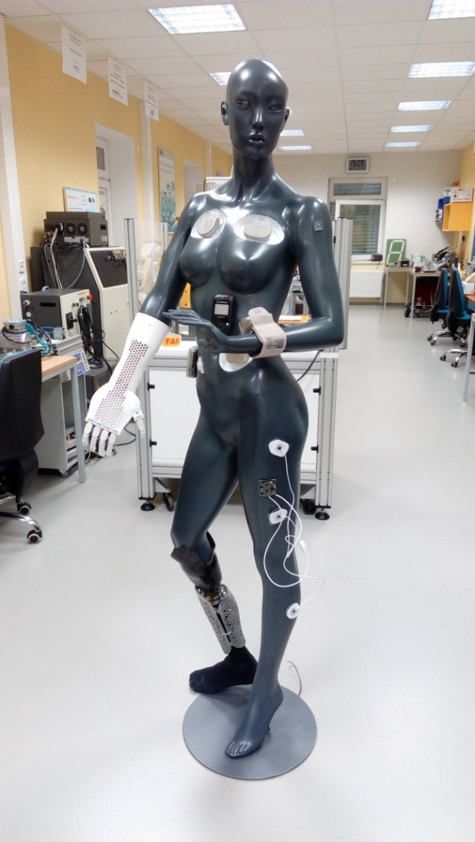

BIONIKA - Uporaba naravnih zakonitosti v tehniki
Notes:
Bionika

Slide 9
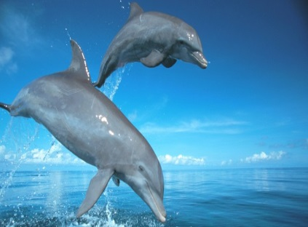
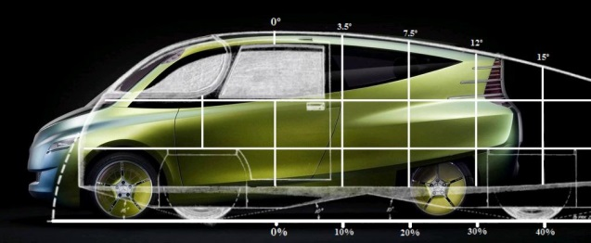
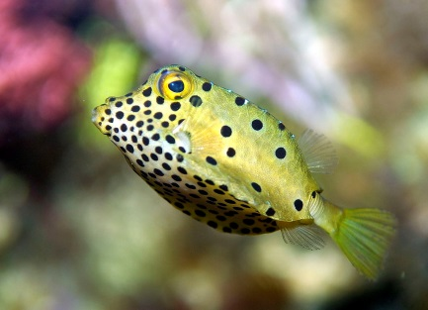
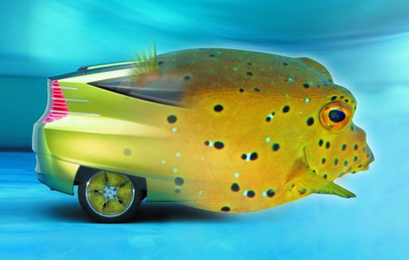
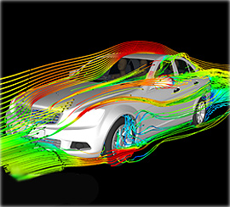
Avto prihodnosti
Prostoren
(kvader)
Majhen upor
Kako so našli rešitev?

Slide 10
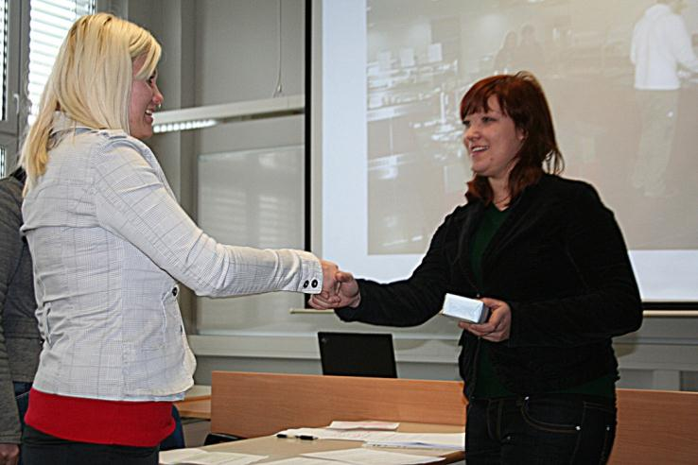

EKONOMIST – Obetavna karierna pot

Slide 11
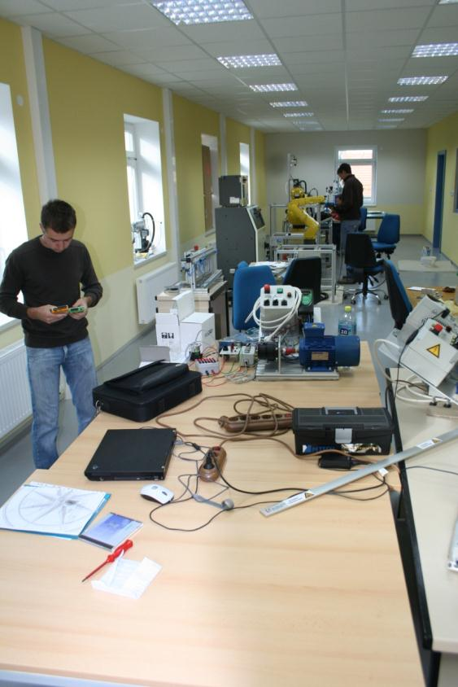
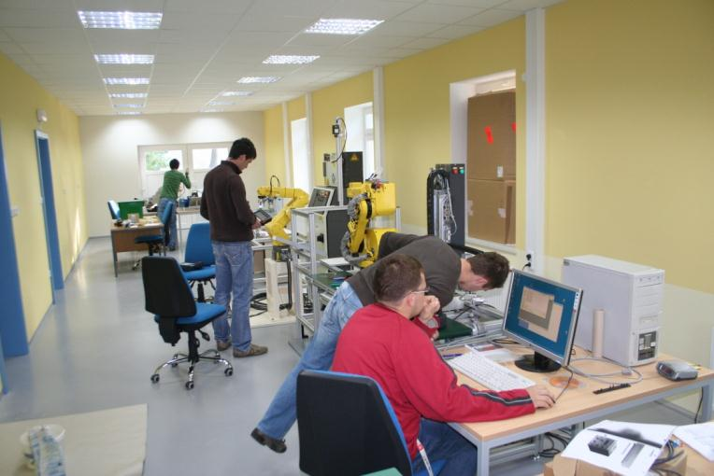
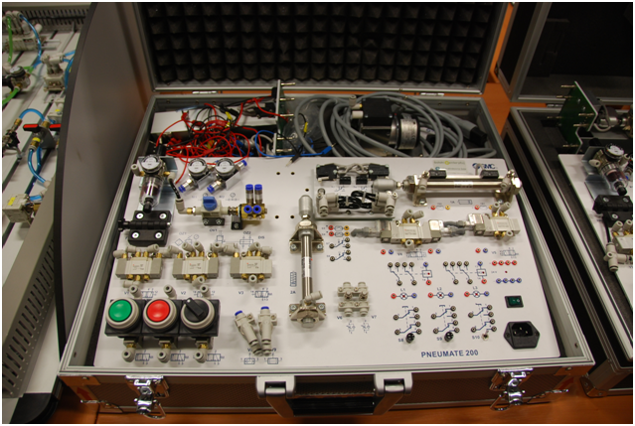
MEHATRONIKA – zagotovljeno delovno mesto

Slide 12
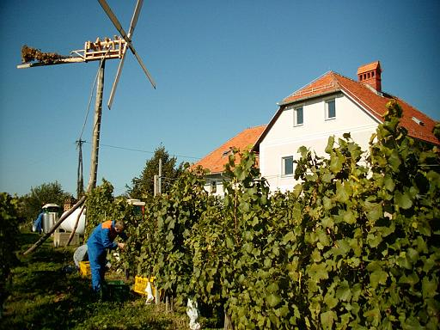
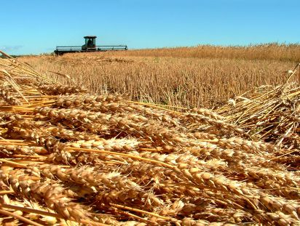
UPRAVLJANJE PODEŽELJA IN KRAJINE–
aktivno delovanje v naravi

Slide 13
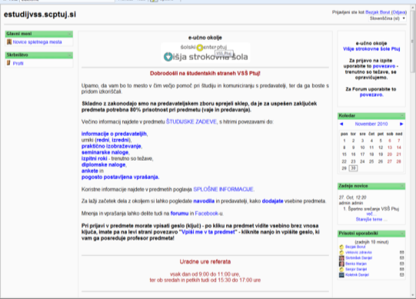
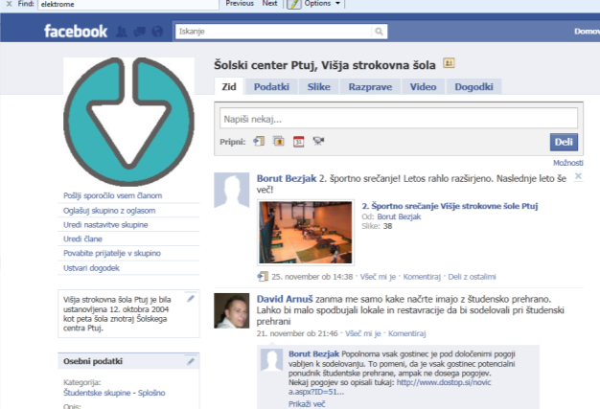
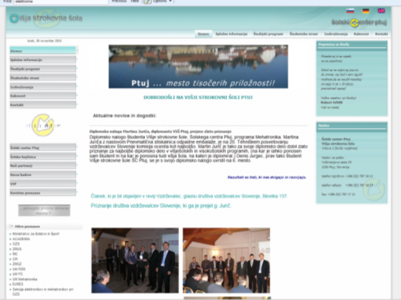


Uporaba sodobnih sredstev obveščanja

Slide 14
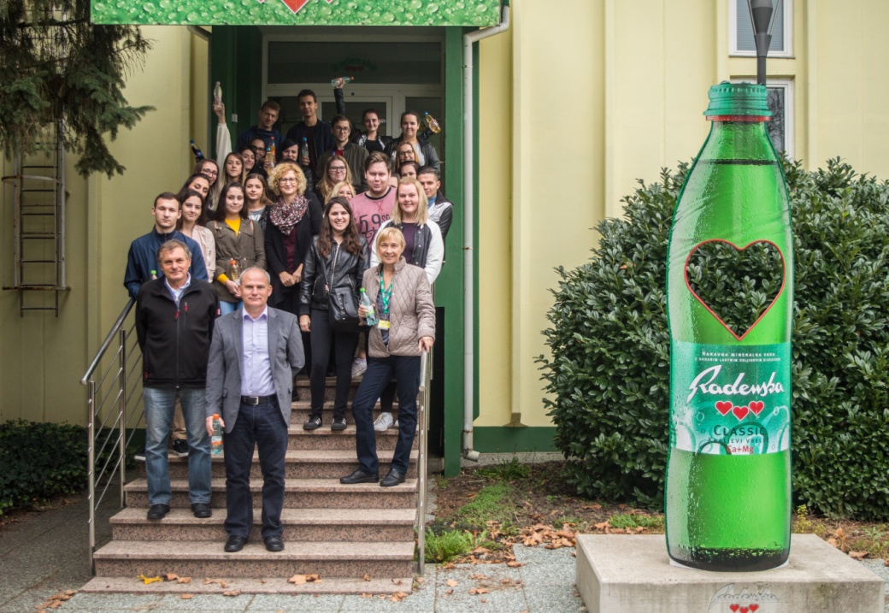
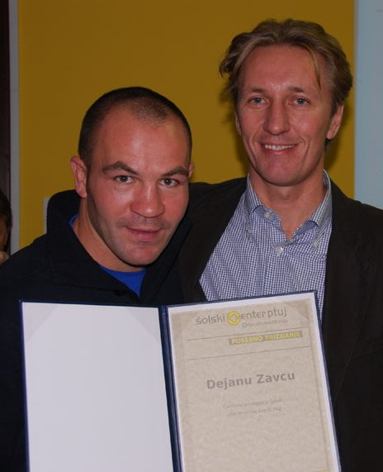
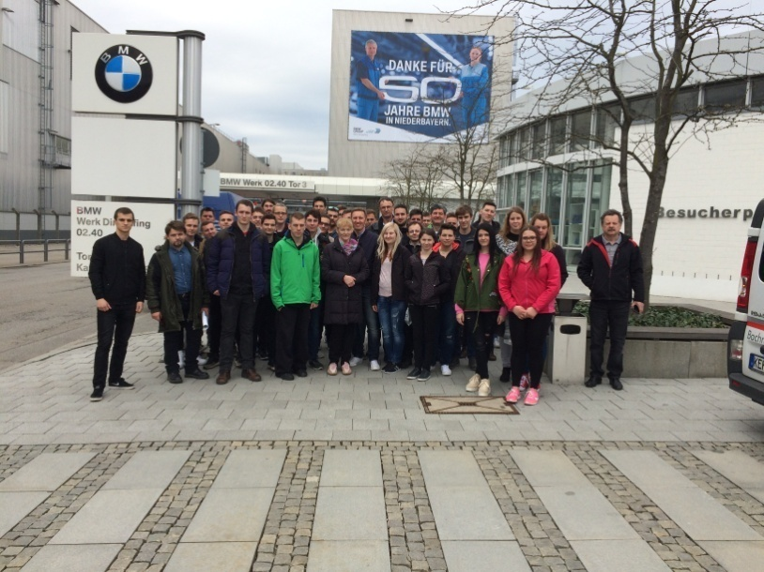
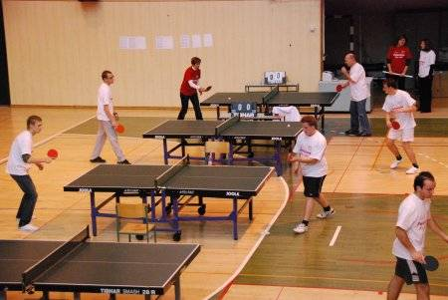
Strokovne ekskurzije
Športna srečanja

Slide 15
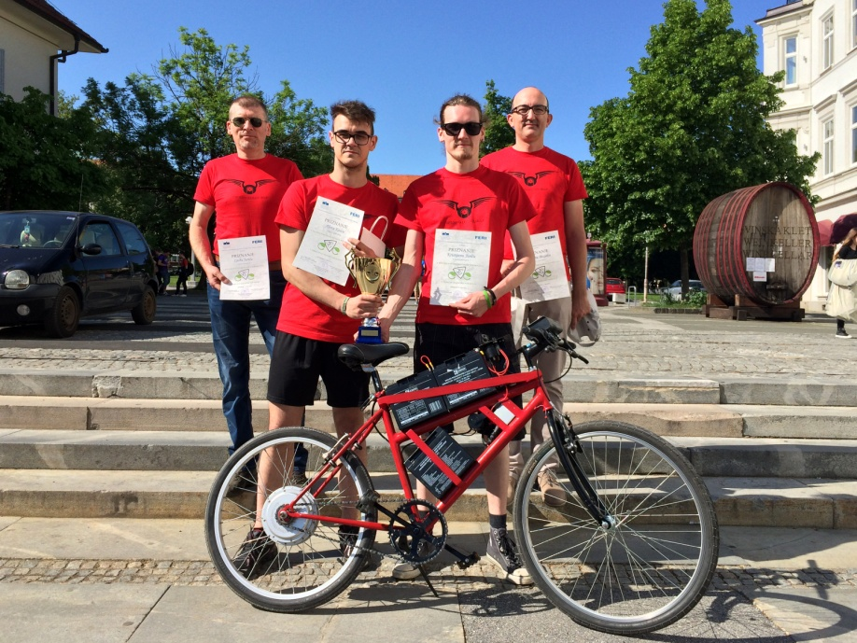
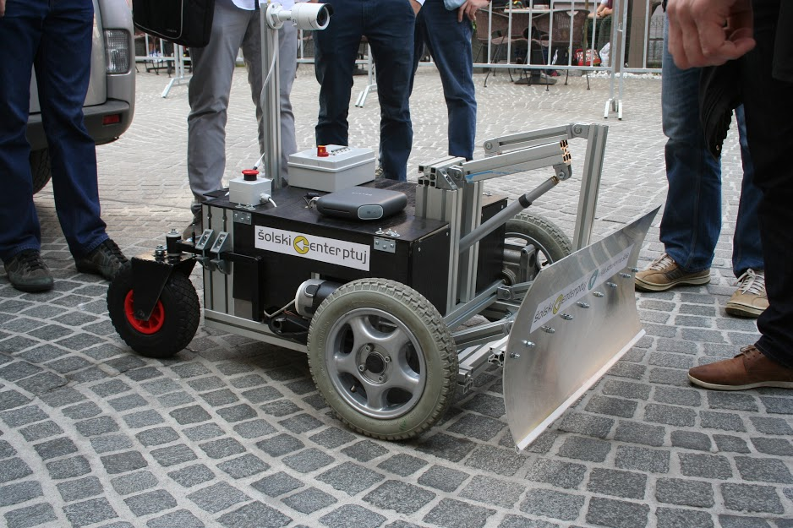
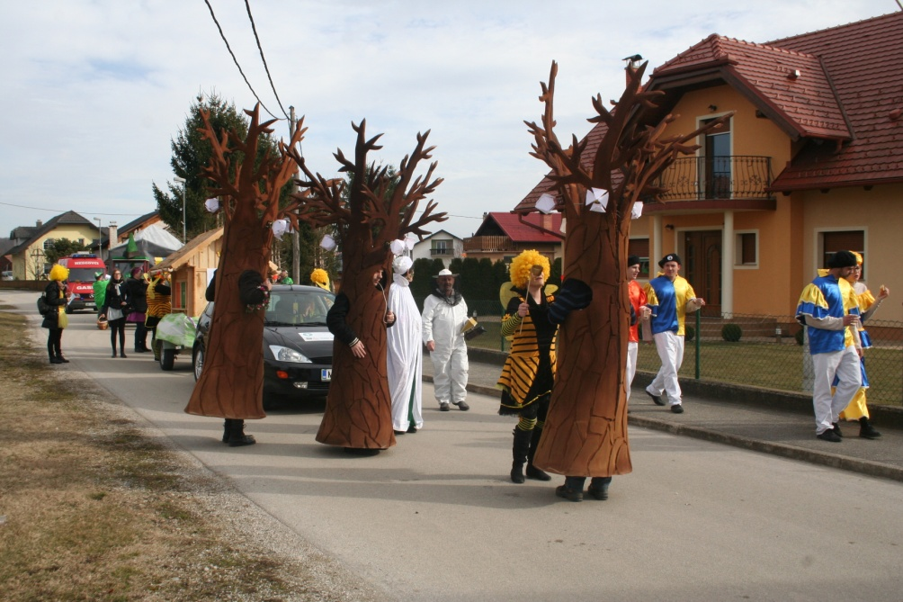
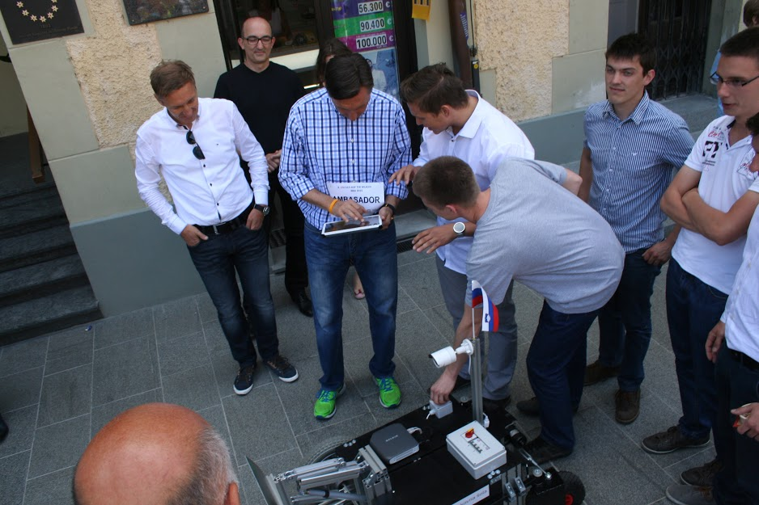
Projekti študentov

Slide 16
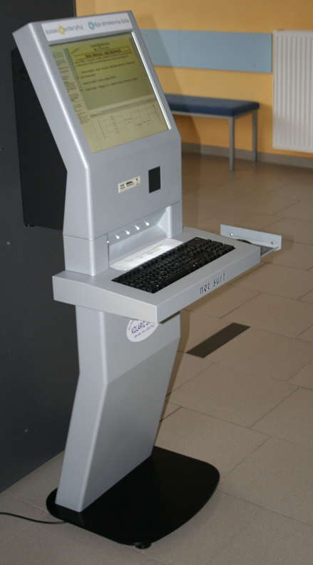
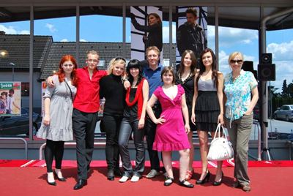

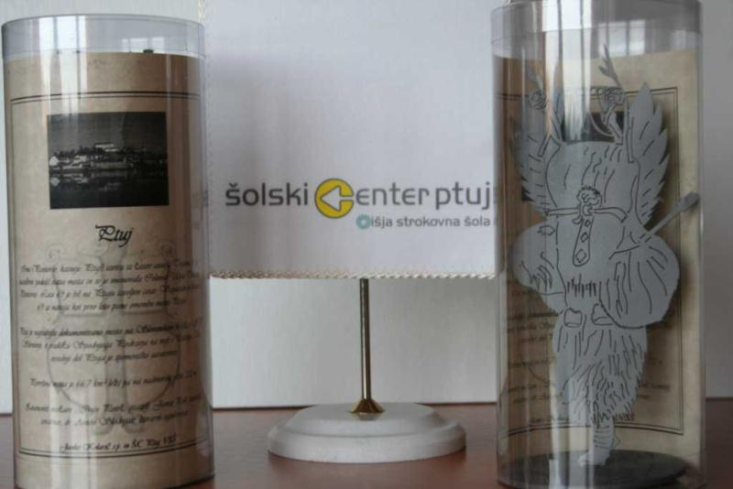
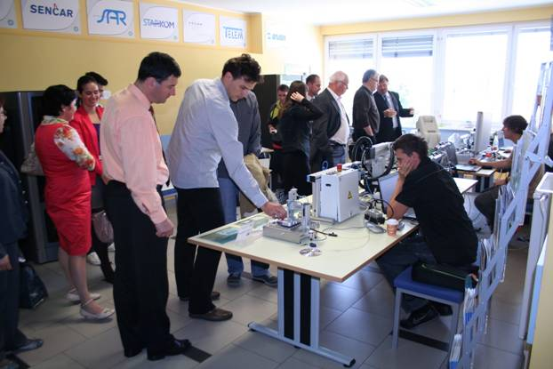
Sodelovanje s podjetji

Slide 17

Partnerska podjetja

Slide 18
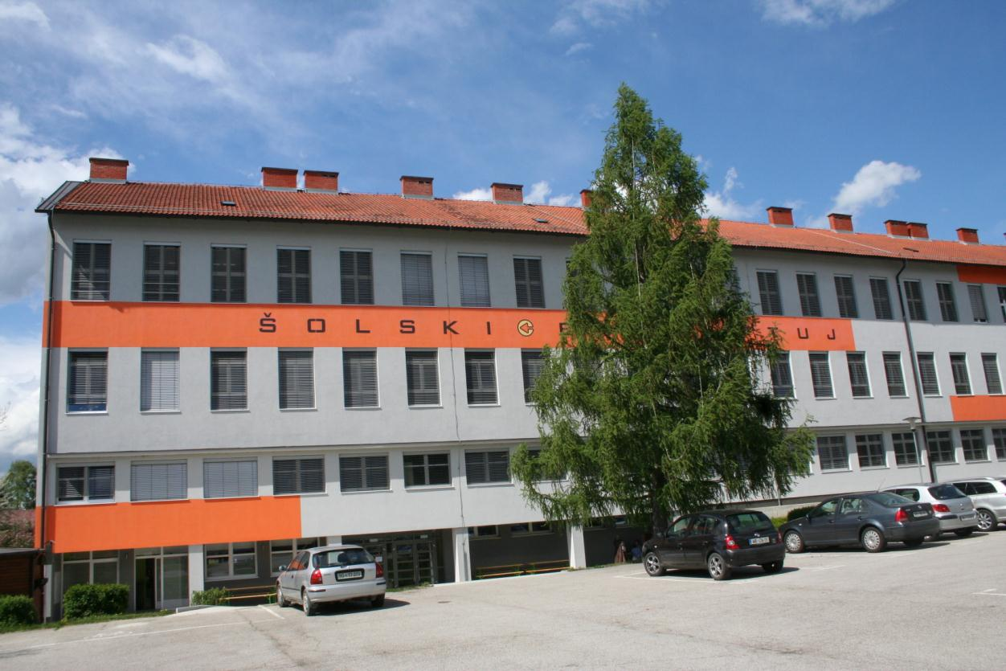
Vabljeni na informativni dan, ki bo 9. februarja 2018 ob 9. in 16. uri ter 10. februarja ob 9. uri v prostorih VSŠ na Vičavi 10.

